Slide 1

3D익스피리언스 플랫폼 아카데미
BOM Data Management

Slide 2
BOM

Slide 3
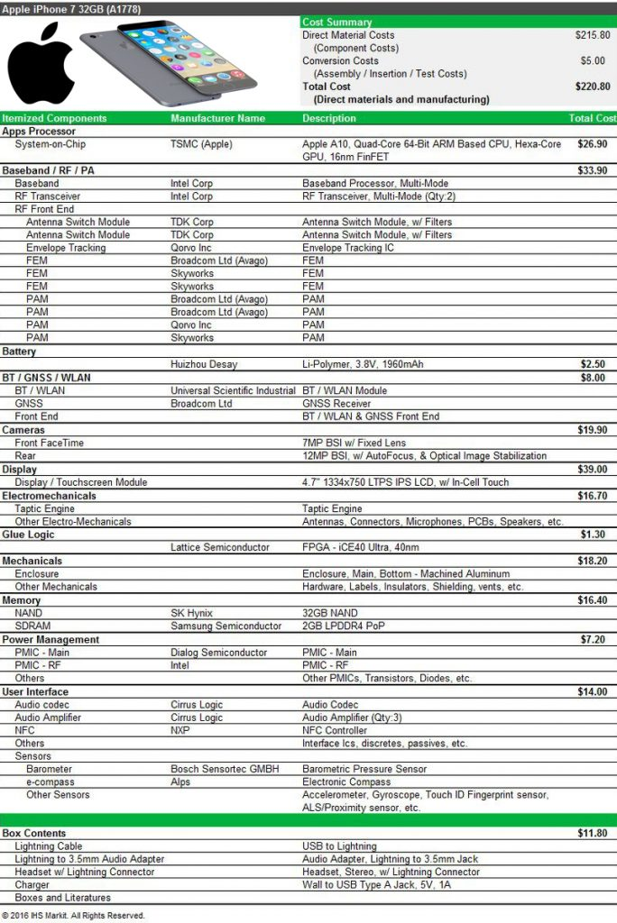
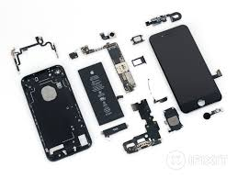
BOM ?
BOM은 '부품표'라고 불림
Bill Of Materials의 약자
제품을 제조하는 데 필요한 부품 및 재료 목록
부품의 계층 구조를 시각적으로 보여줌
제품 견적에서 설계, 조달, 제조 및 유지 보수에 이르기까지
제조 분야에서 매우 중요한 역할을 수행

Slide 4
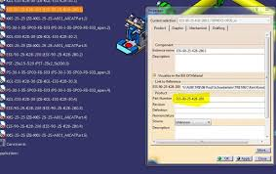
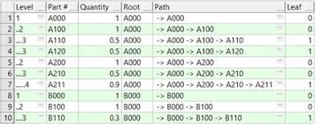
BOM ?
BOM은 품목 정보인 PN(Parts Number)과 각 부품이 무엇에 사용되는지 등이 표시되는 구성 관리 정보 PS(Part Structure)로 구성
품명, 형식, 메이커명, 수량(사용 수량, 구입 단위 수량), 로케이션 번호, 사용, 재질 등을 기입
제품을 설계하고 제조하는 데 필요한 도면과 같은 정보를 자재 정보와 관련하여 관리 가능
설계에서 BOM이 작성된 후 생산에 전달되어 생산 관리에 필요한 정보를 추가하여 생산 스케줄
구매 부서에서 부품 조달에 대한 정보를 추가

Slide 5

BOM ?
E-BOM(설계 부품표)
E-BOM(Engineering BOM)은 제품 개발 및 설계에 이용되며, 부품 구성이나 도면 등의 설계 정보 외에 기술 정보 등이 포함됨
M-BOM(제조 부품표)
M-BOM(Manufacturing BOM)은 제조 부문뿐만 아니라 조달 부서 및 생산 관리 부문에서도 사용되며, 필요한 부품의 정보나 공정 정보 등이 포함되어, 생산 스케줄의 관리나, 부품의 조달, 공정 관리 등에 이용됨
S-BOM(판매 부품표)
판매 지원에 사용되는 BOM
구매 BOM
구매로 주문을 할 때 사용되며, 구매 단위 수량, 공급업체별 구매 가격 목록, 대체 품종 목록 등 견적 및 주문 작업에 필요한 정보가 포함됨
서비스 BOM
제품의 유지 보수 및 점검에 이용되며, 유지보수에 필요한 부품이 포함됨
제조 부문
생산 계획 관리, 재고 관리
생산기술 부문
리드 타임 검토, 설비 설계, 공정 관리
원가관리 부문
원가 계산
구매 부문
업자 선정의 판단, 단가의 판단, 구매 계획 관리

Slide 6








Bom ?
Structure
Power plant
Guilt busters
Flavoring
Qty=1
Qty=1
Qty=4
Qty=10ml
Patty
Qty=2
Qty=10g
Qty=2

Slide 7
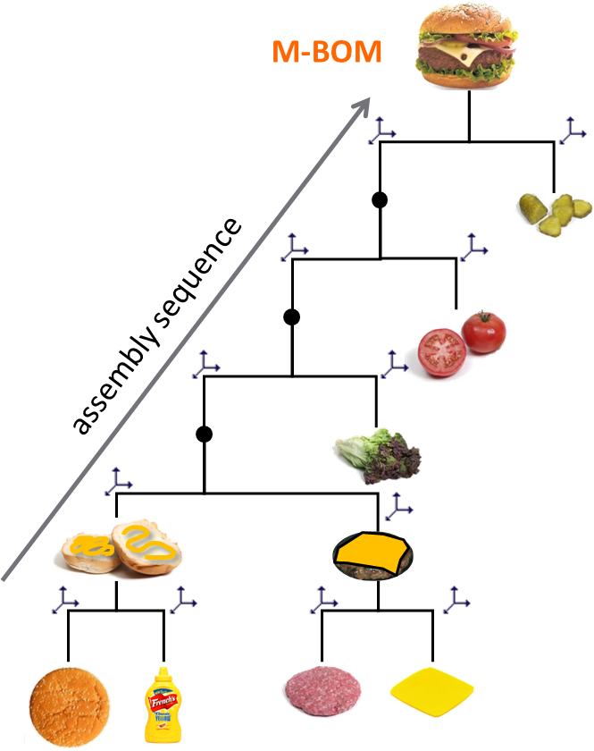
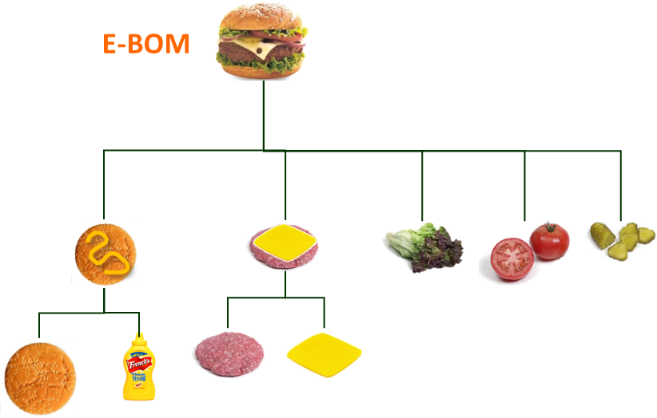






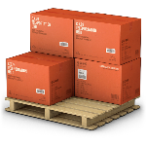


BOM ?
설계
생산
구매
판매
A/S
Engineering BOM
Manufacturing
Planning BOM
Manufacturing
Resource BOM
Sales
BOM
A/S
BOM
기능 단위로 나누어 개발 필요
→ 부품 특성, 개발 담당,
업체 고려
조립 단위로 구성 필요
→ 공장 설비, 공정 고려
구매 단위로 구성 필요
→ 공급 업체 고려
판매 가능 제품 구성 필요
판매 사양 및 패키지 고려
A/S 가능 단위로 발주 필요
→ 서비스 부품단위고려

Slide 8
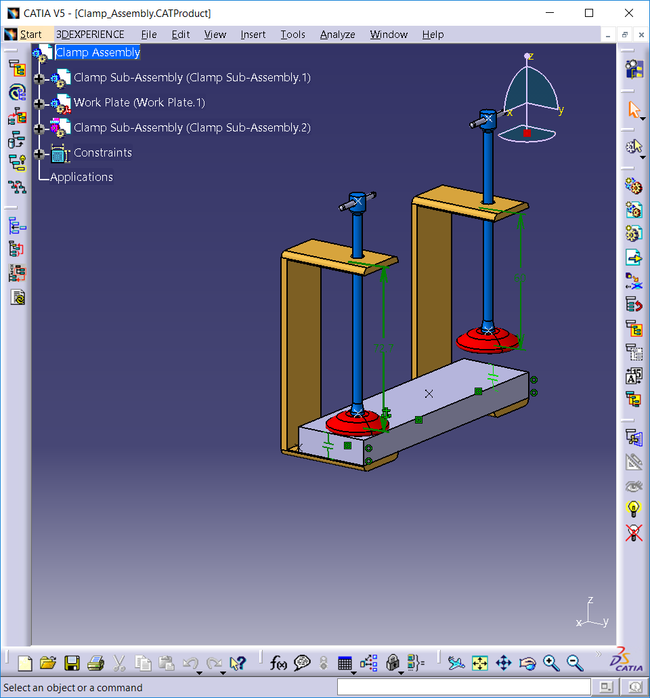
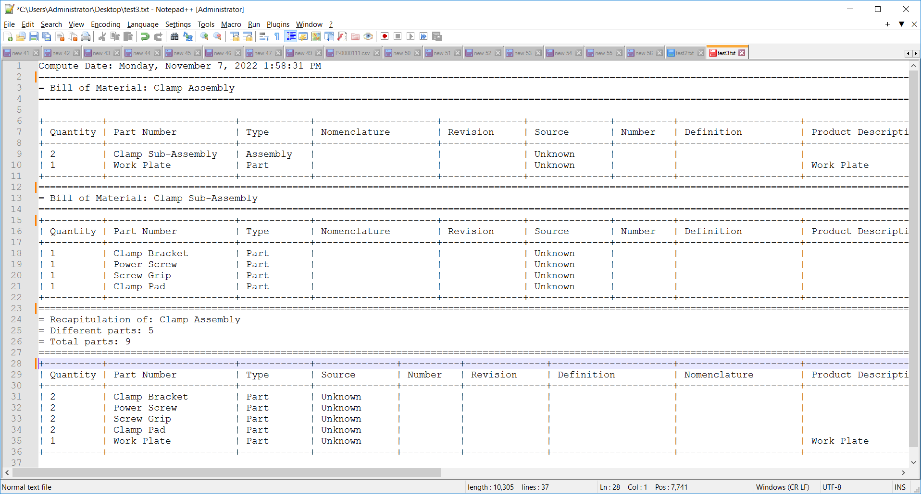
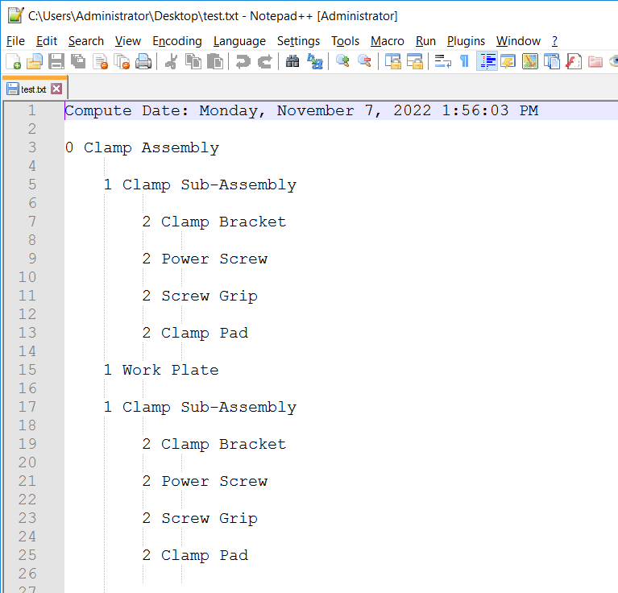
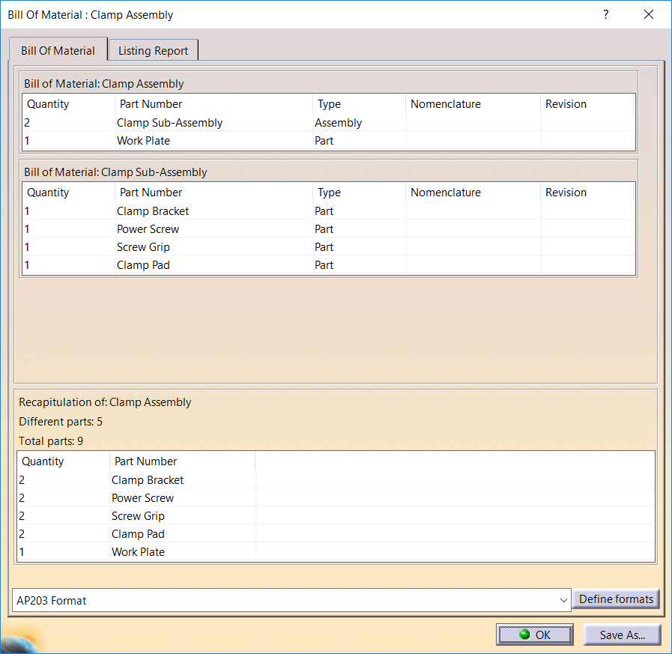
CATIA v5 - bom

Slide 9
ENOVIA / PLATFORM

Slide 10

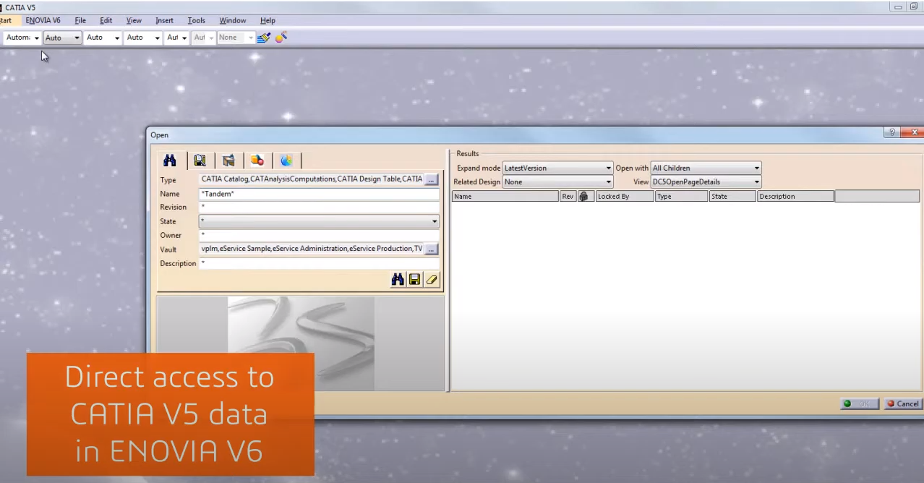
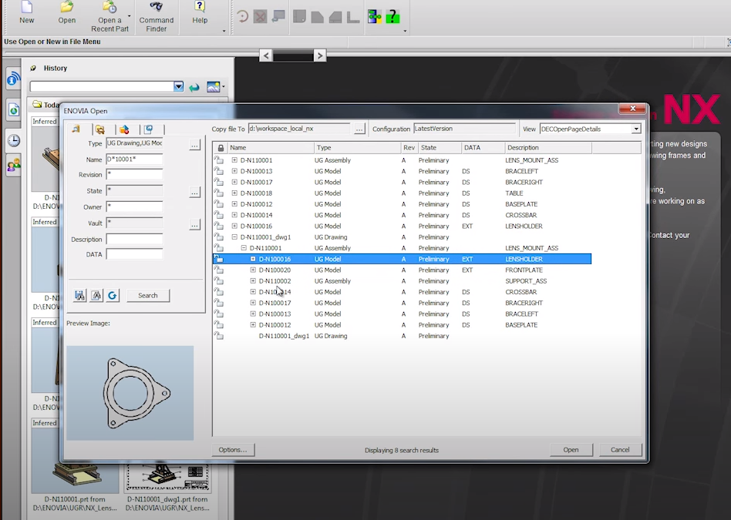
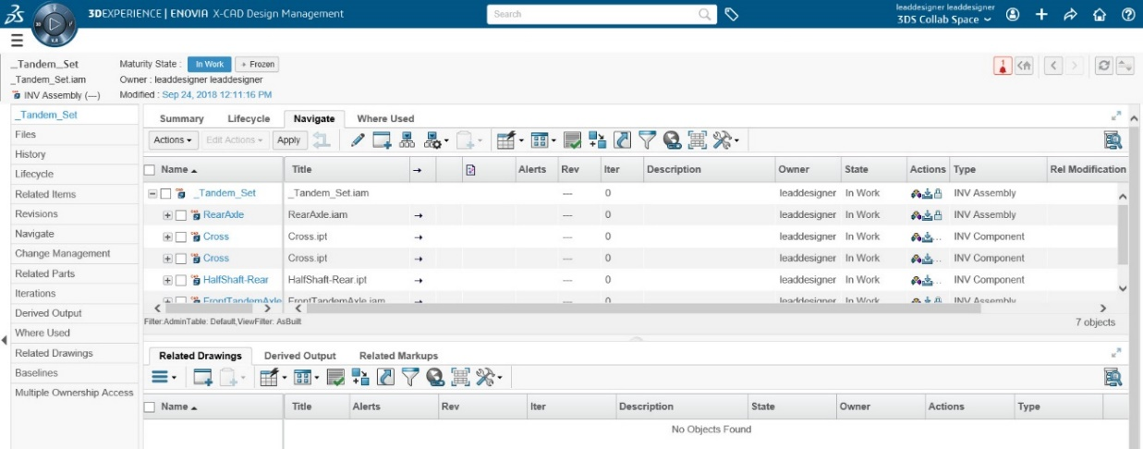
Limitation of ENOVIA based Business Approach
DEC, Design Central, Classic, Traditional…
Concept is Same. But…
Old Methodology (ENOVIA 2009 ~ )
ENOVIA based approch
Limited Coverage (Design Dept.)
Limited Collaboration
Customization, Upgrade
Maintenance (DS R&D)
ENOVIA

Slide 11
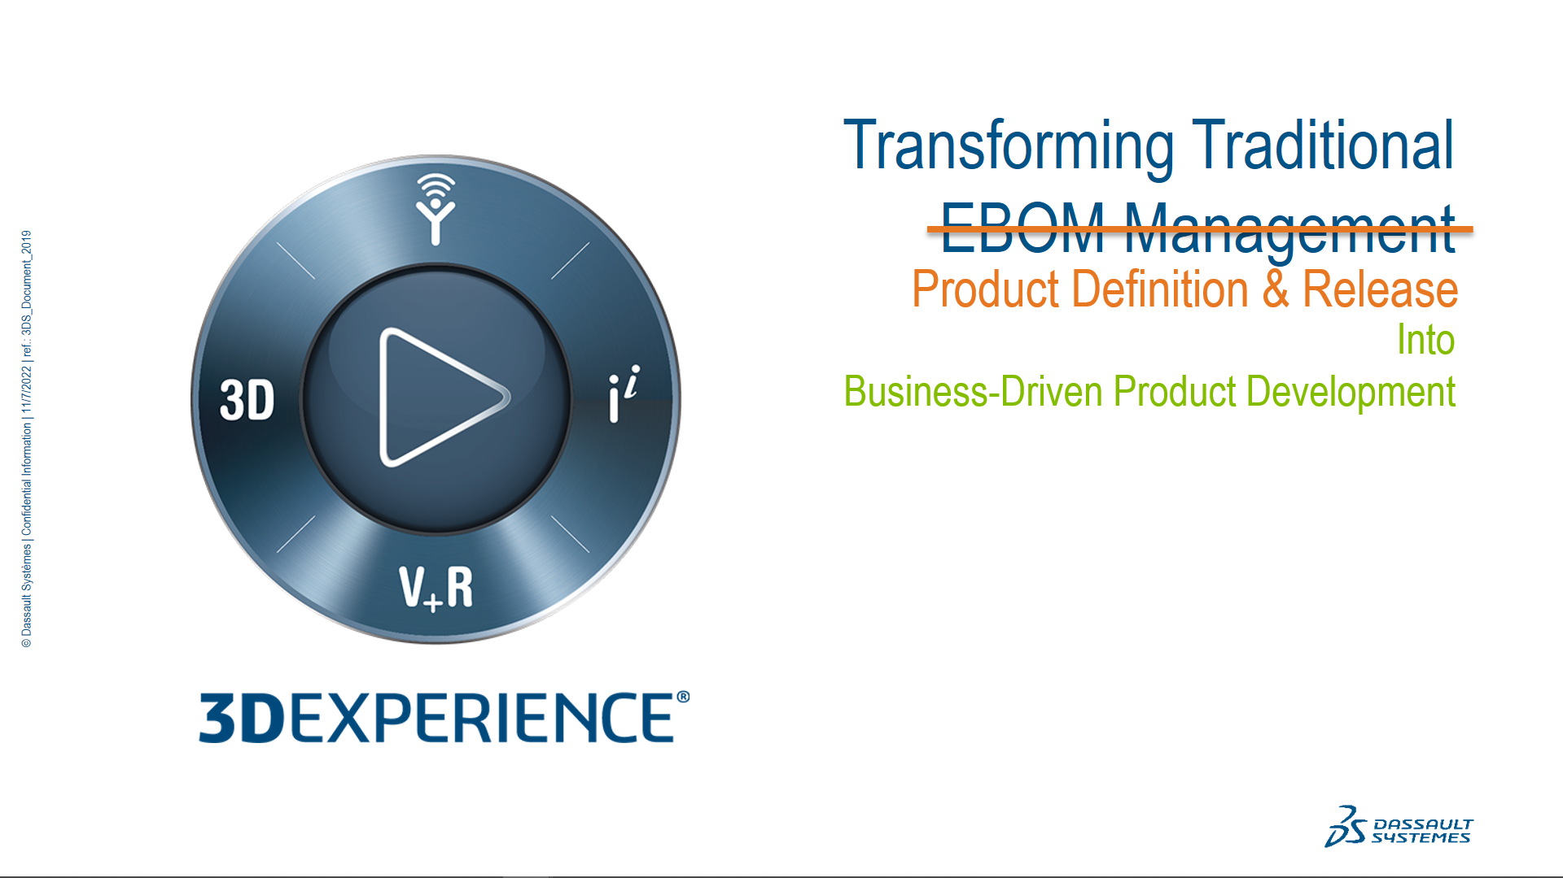
1. Transforming Traditional EBOM Management.pptx

Slide 12

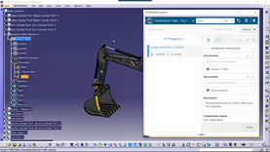
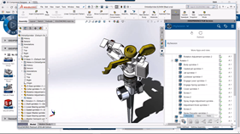
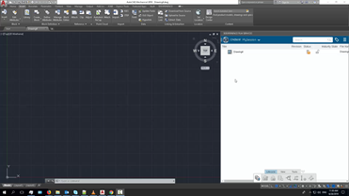
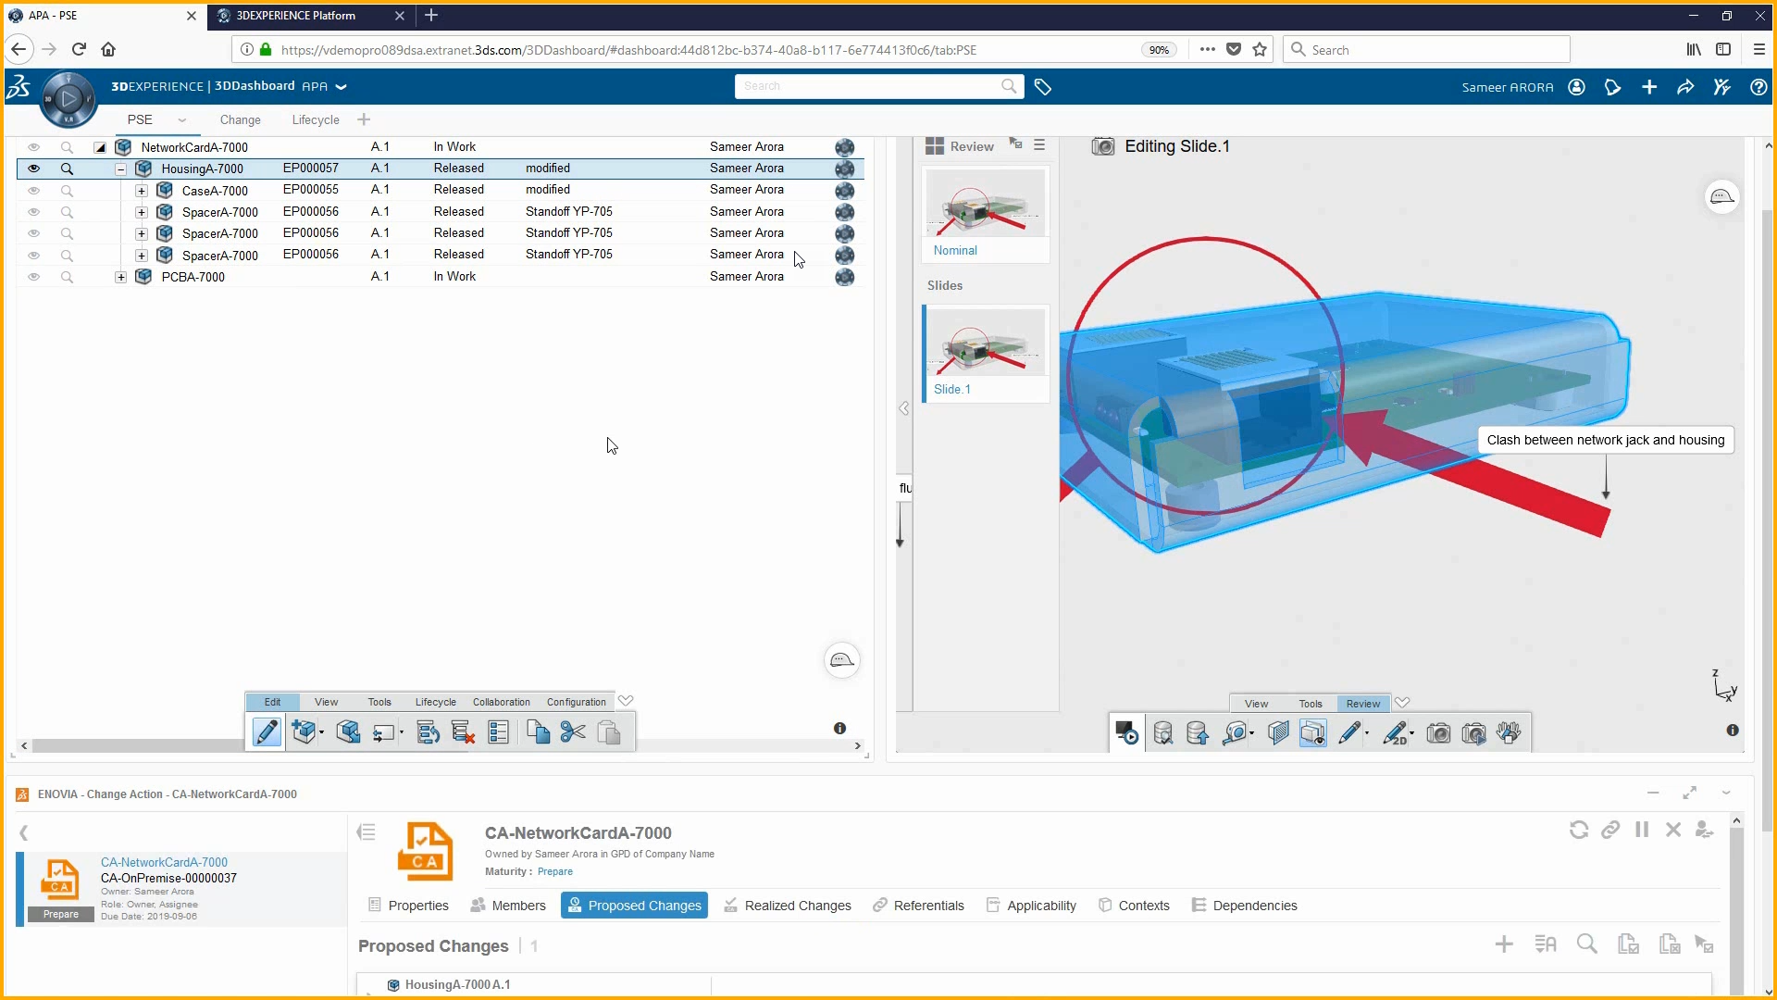
Benefit of Platform based Business Approach
POWER’ By, PLM Collaboration Service, Model-based…
Concept is Same
New Methodology
Easy to Use / Drag & Drop
3DDashboard / Platform Value
Mechatronics Collaboration
Enterprise Coverage
Enterprise Collaboration with Master Data
Maintenance (DS R&D)
New Concept (UPS, Engineering Item)
3DDashboard

